Slide 1

BIENVENIDOS A LA RENDICION DE CUENTAS 2022

Slide 2
ALONSO MORA
Delegado de la SEM

Slide 3
PROCESO
DE CONVOCATORIA

Slide 4
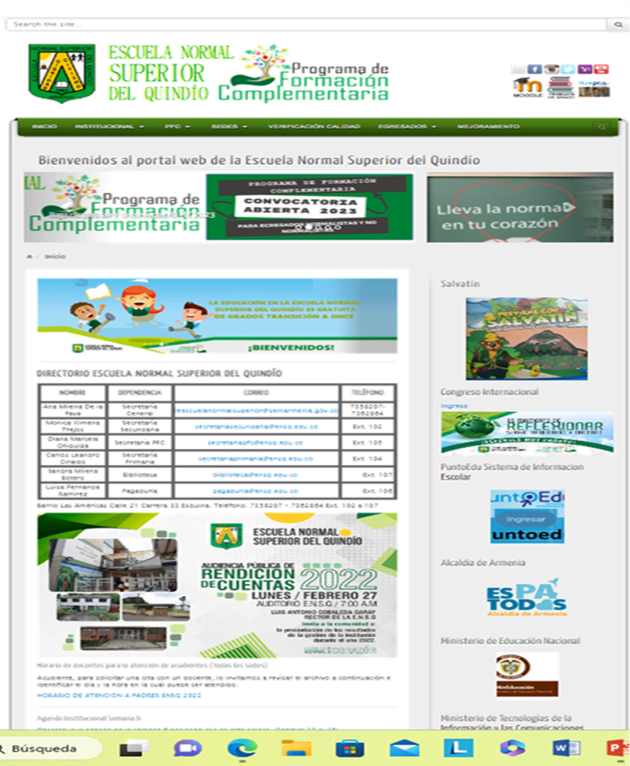
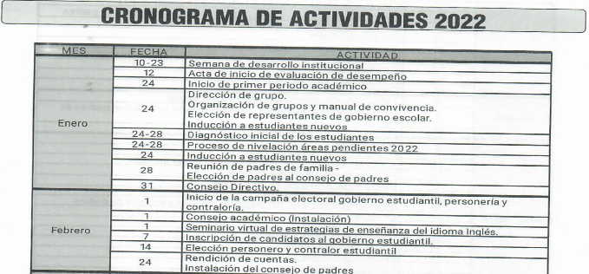
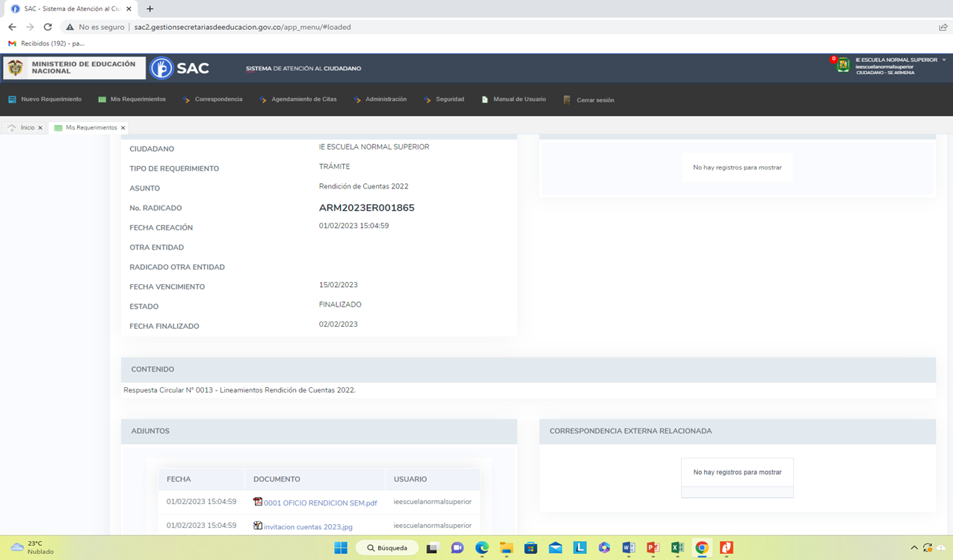

Slide 5
GESTIÓN DIRECTIVA

Slide 6
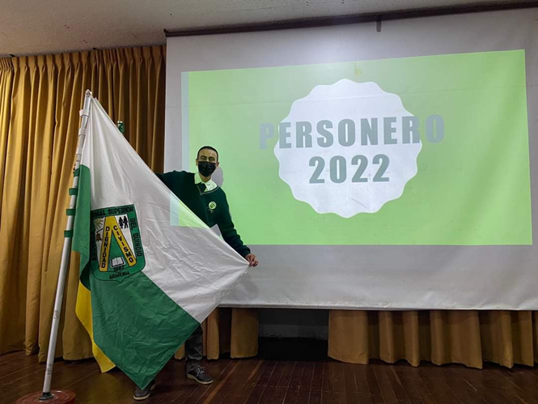
ORGANOS DEL GOBIERNO ESCOLAR

Slide 7
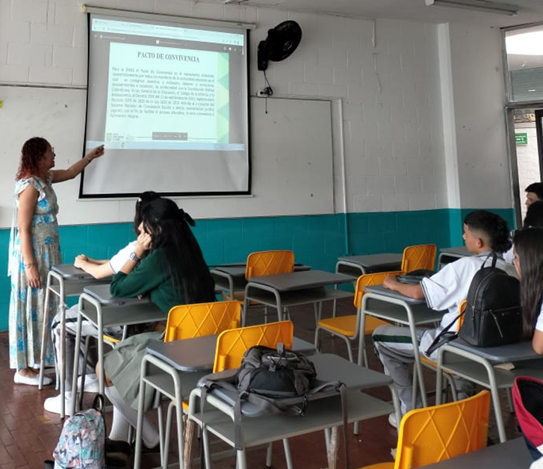
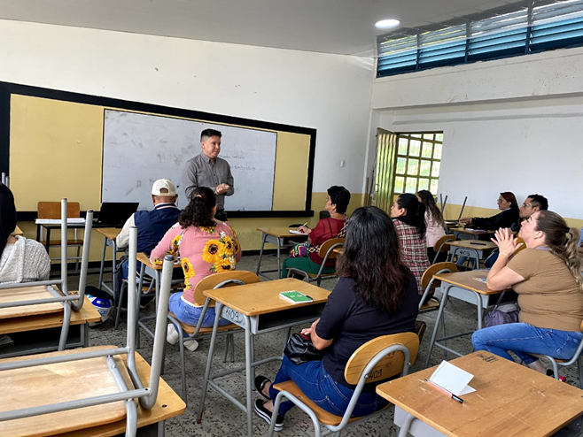
RESIGNIFICACIÓN

Slide 8
REQUERIMIENTOS

Slide 9
JORNADA LABORAL
Y
ESCOLAR

Slide 10
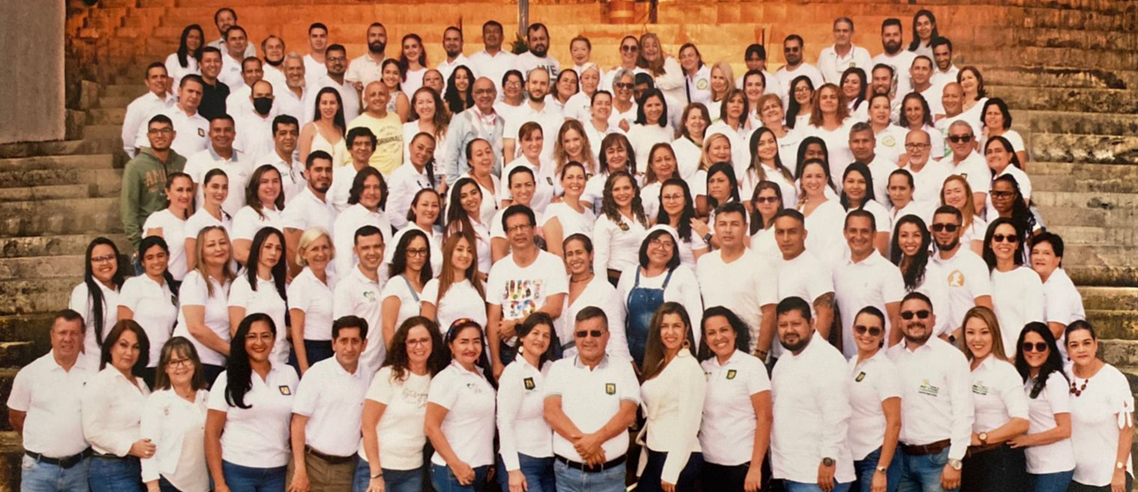

Slide 11
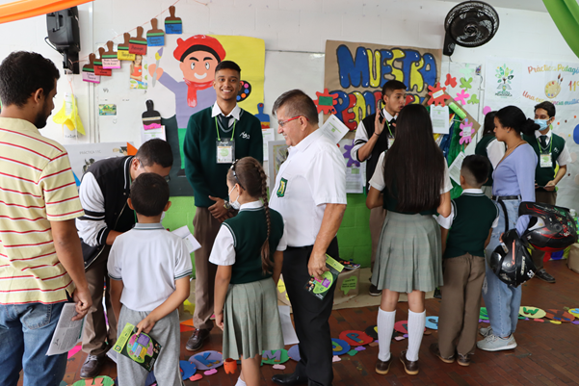
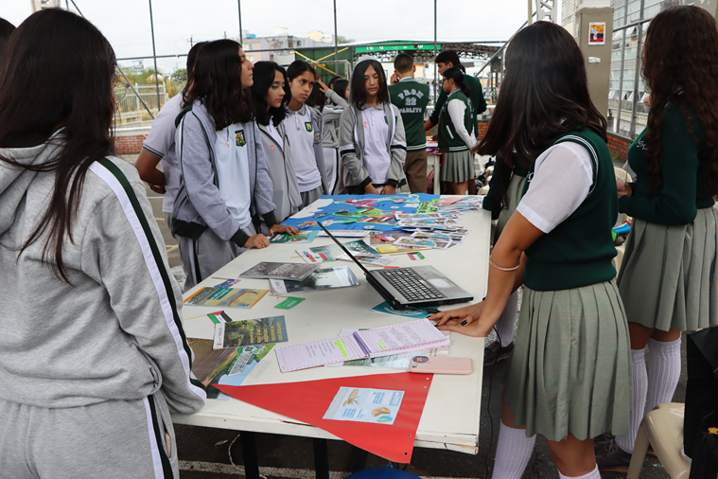
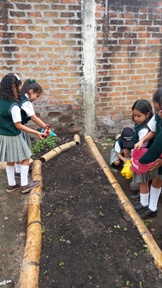
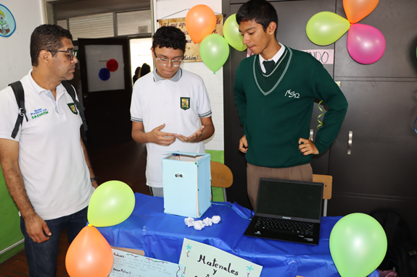

Slide 12
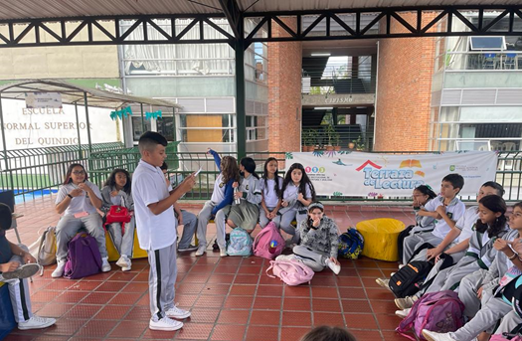
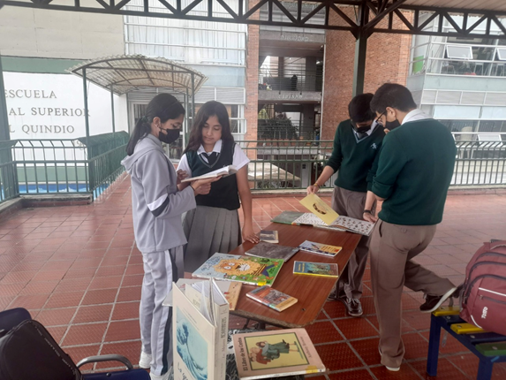
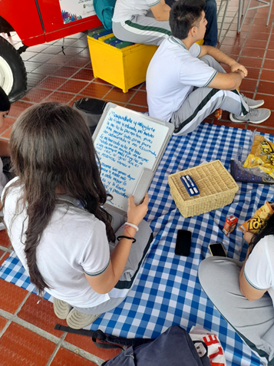
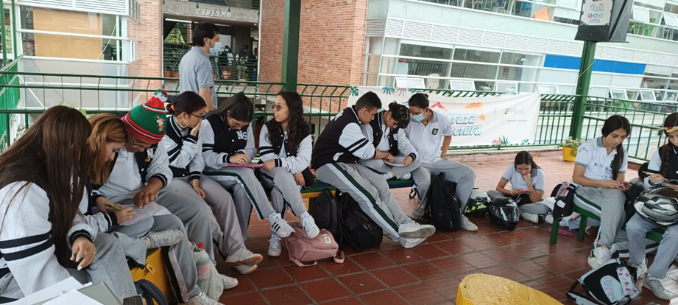

Slide 13
ACOMPAÑAMIENTO A LOS PADRES DE FAMILIA

Slide 14
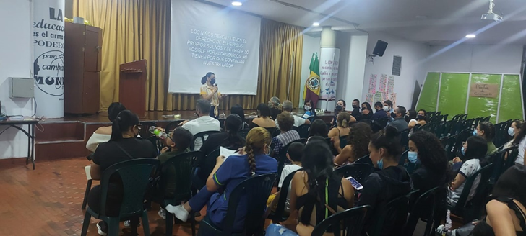
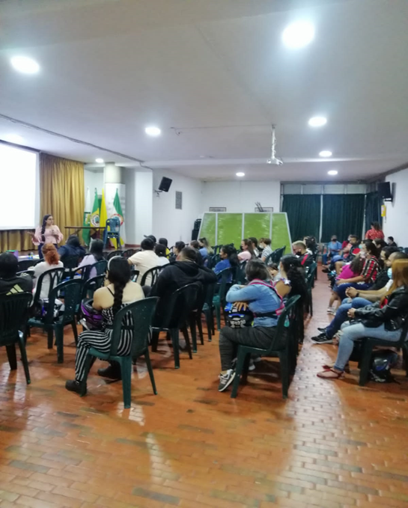
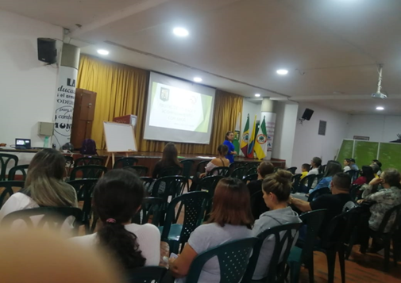
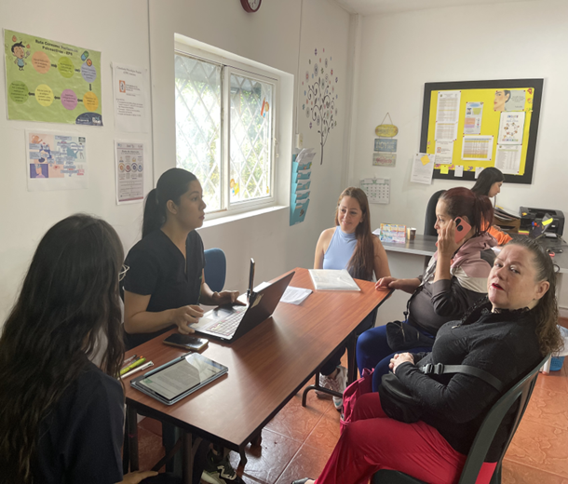

Slide 15
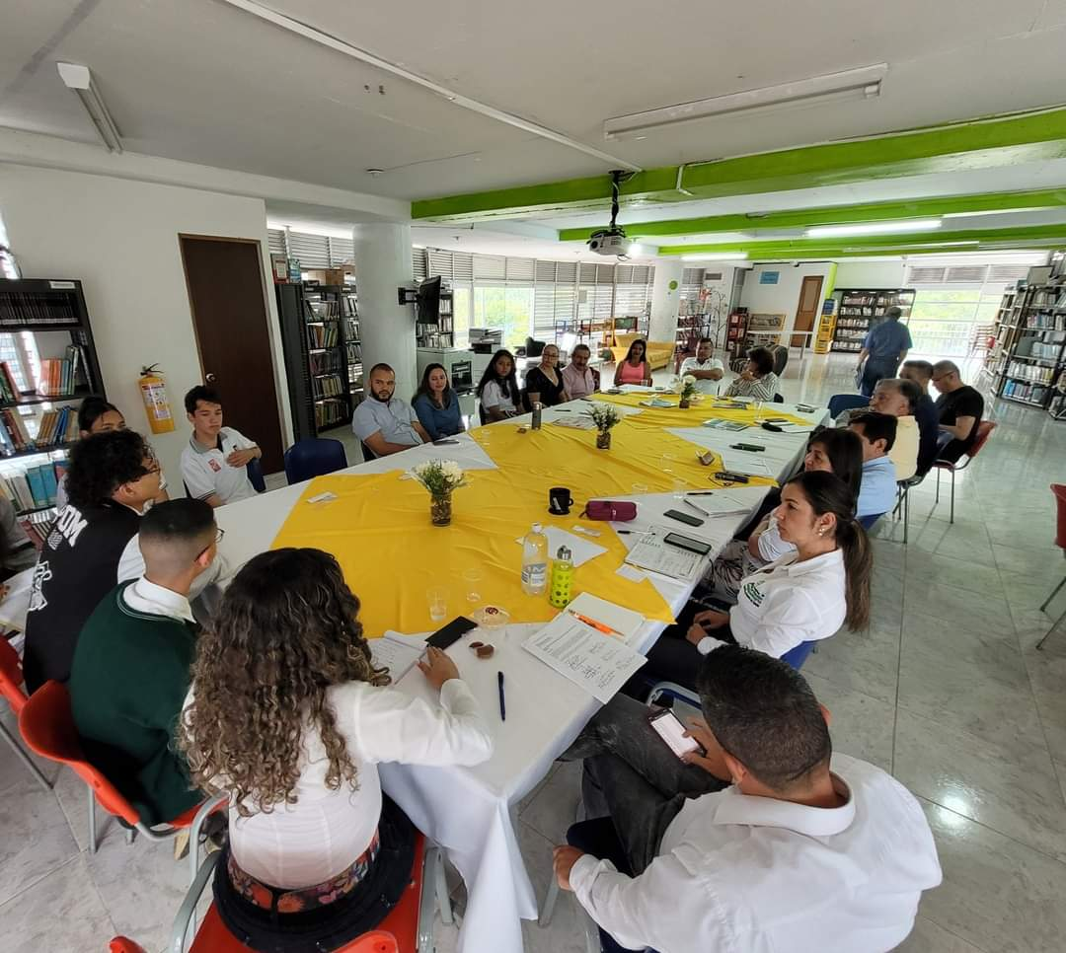
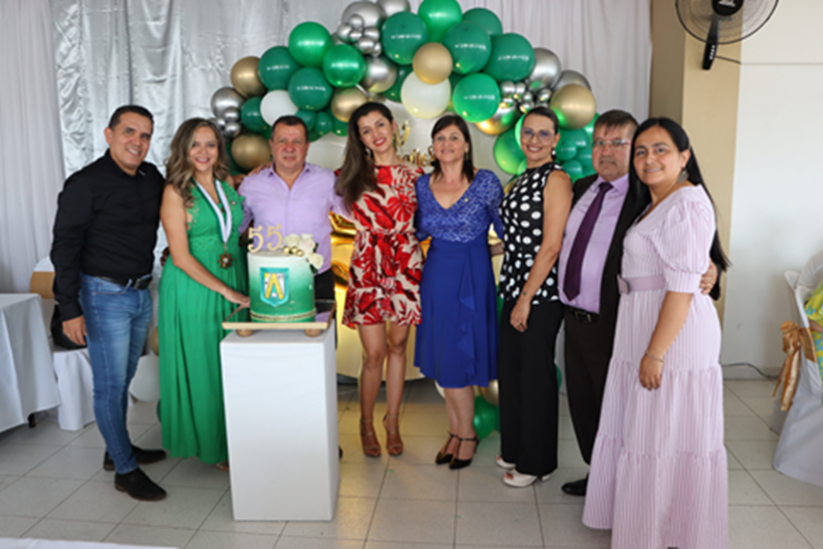
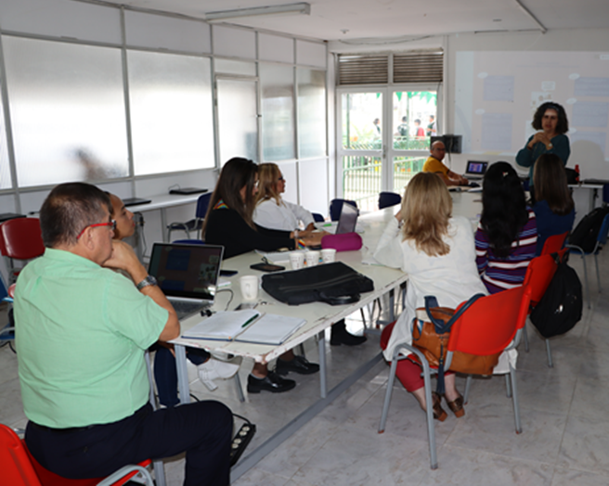
CLIMA LABORAL

Slide 16
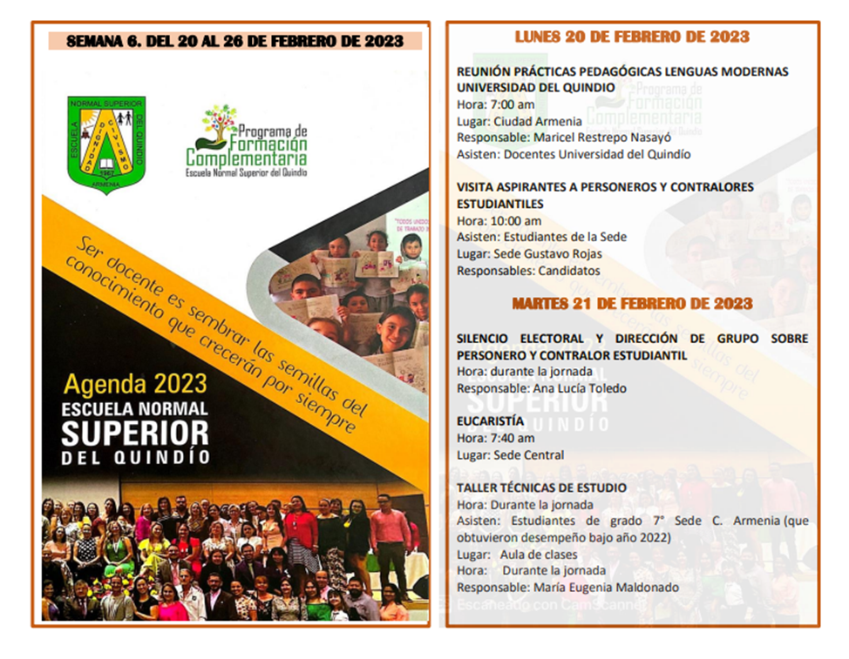
MECANISMOS DE COMUNICACIÓN

Slide 17
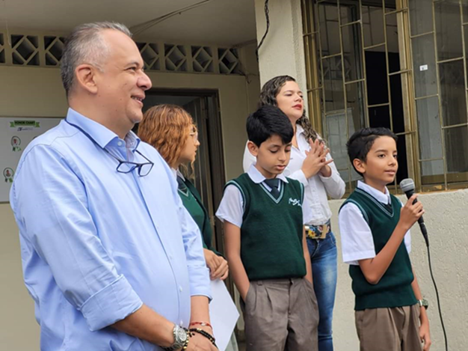
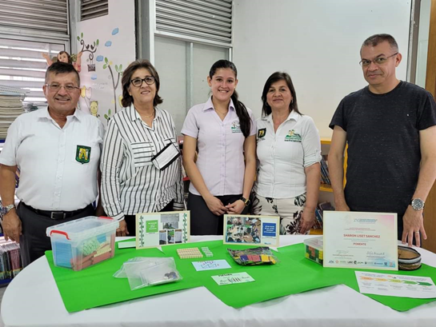
LIDERAZGO

Slide 18
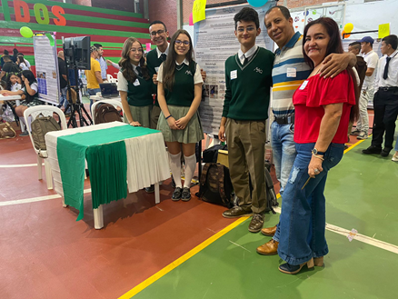
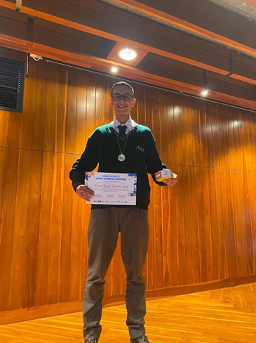
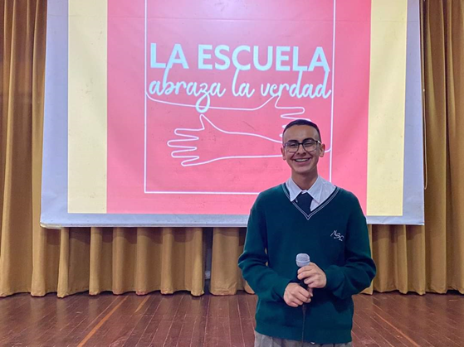

Slide 19
GESTION ACADÉMICA

Slide 20
COBERTURA 2022
SEDE | CENTRAL | ROJAS | CIUDAD ARMENIA | FUNDANZA
PREESCOLAR |  | 94 | 25
PRIMARIA |  | 460 | 151 | 236
BASICA | 545 |  | 52 | 245
MEDIA | 349 |  |  | 98
TOTAL | 894 | 554 | 228 | 579
PFC | 138

Slide 21
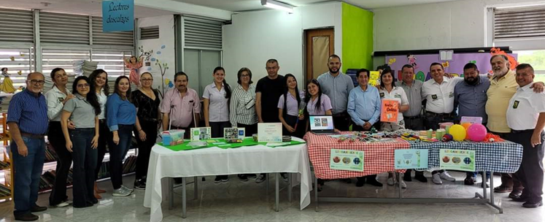
DISEÑO PEDAGÓGICO

Slide 22
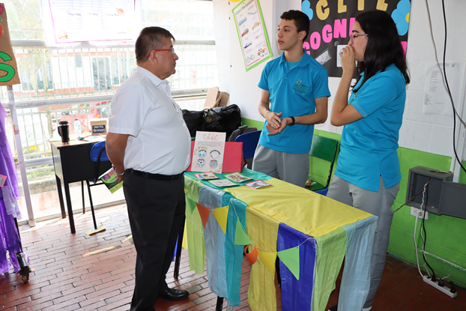
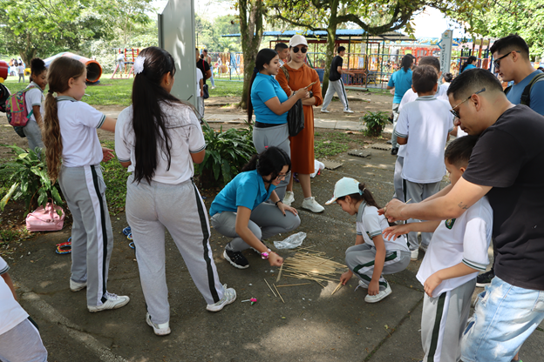

Slide 23
PRÁCTICAS PEDAGÓGICAS

Slide 24
CREACIÓN
DE ESPACIOS
EXTRAESCOLARES

Slide 25
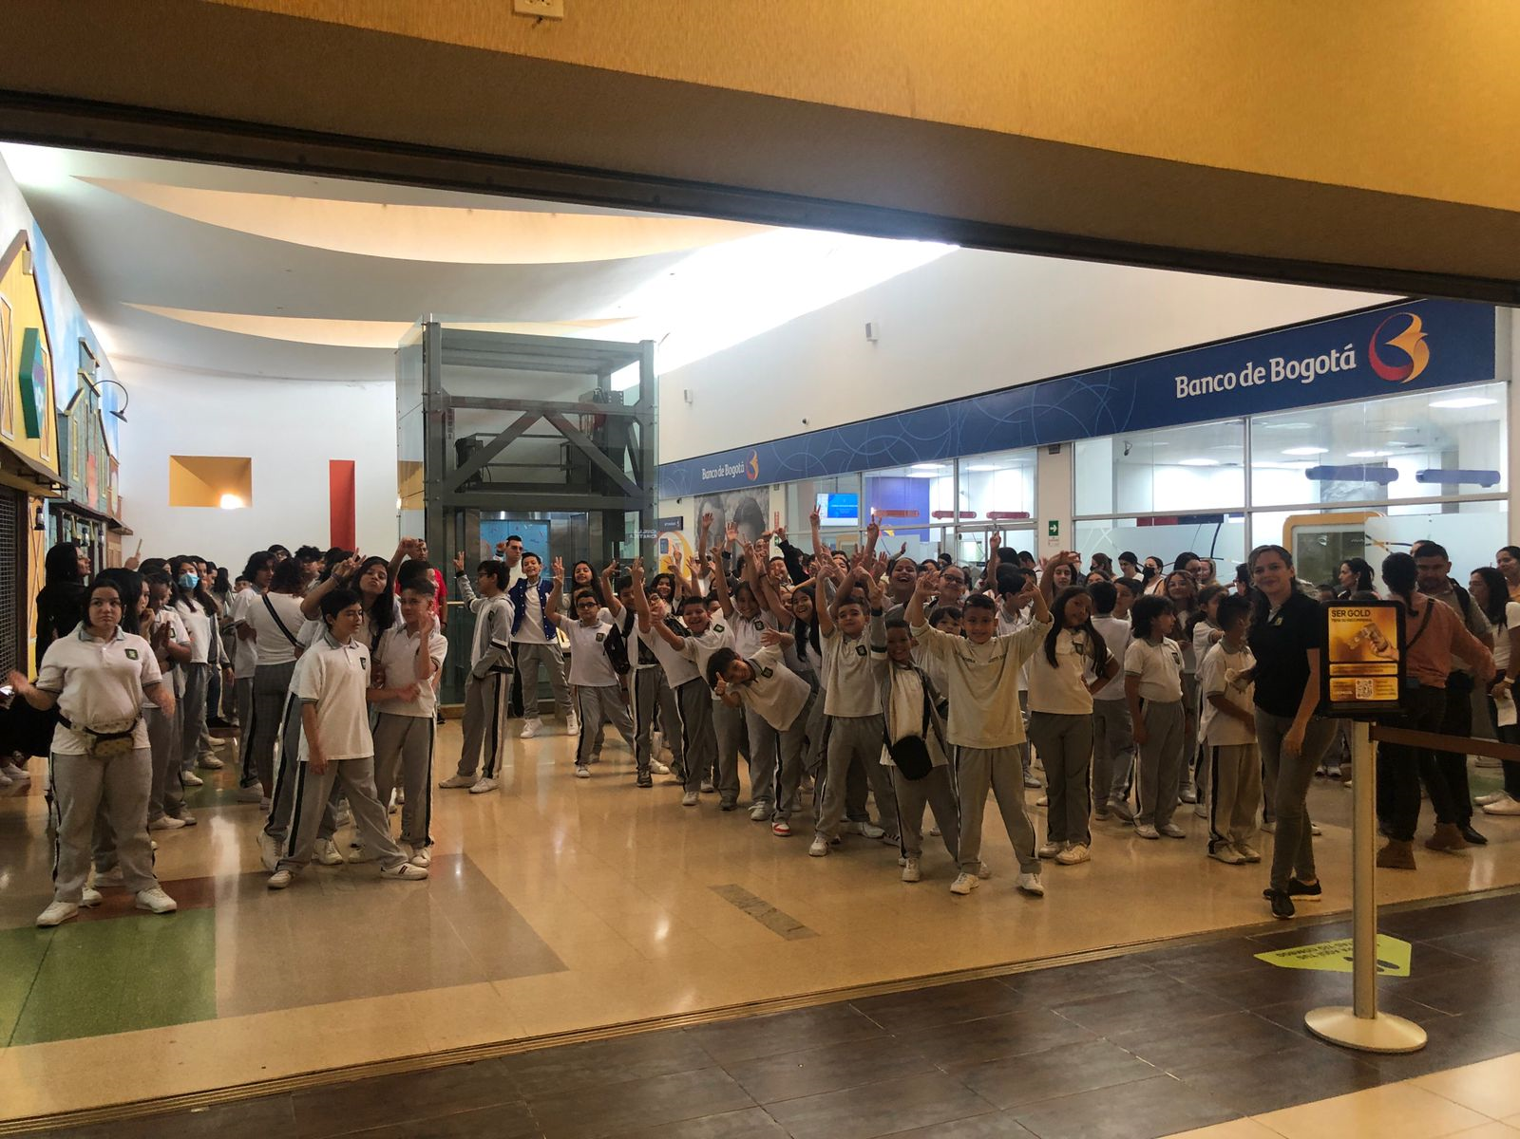
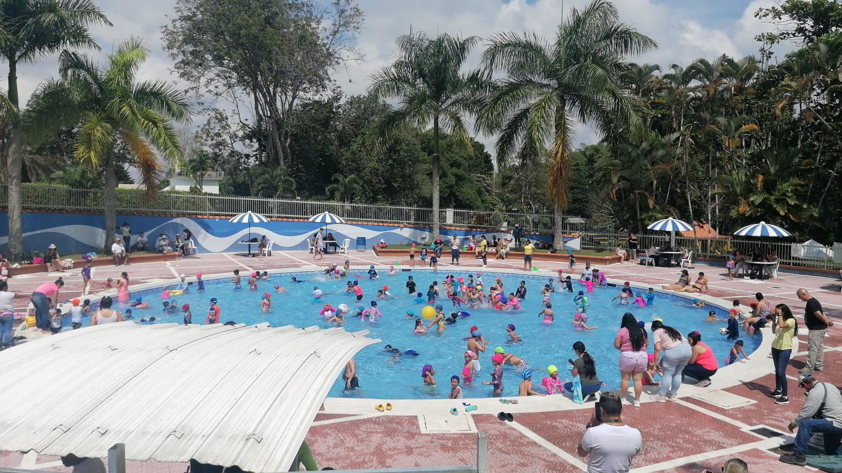

Slide 26
DESEMPEÑO ACADÉMICO

Slide 27
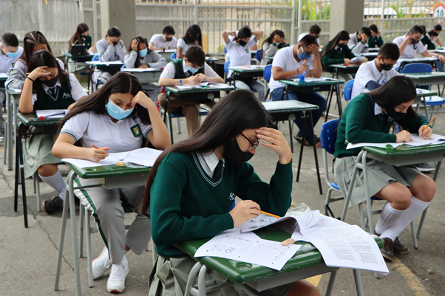
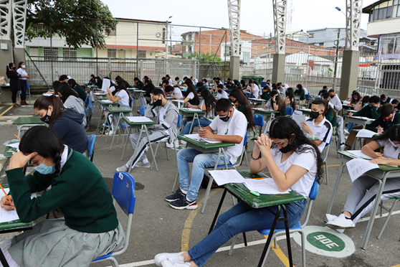
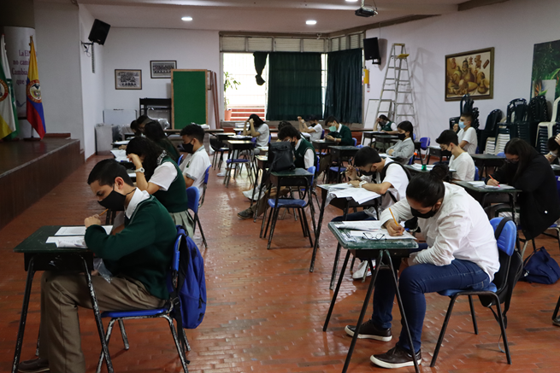

Slide 28
PROMEDIO GLOBAL 2022
Puesto (5) en Armenia

Slide 29
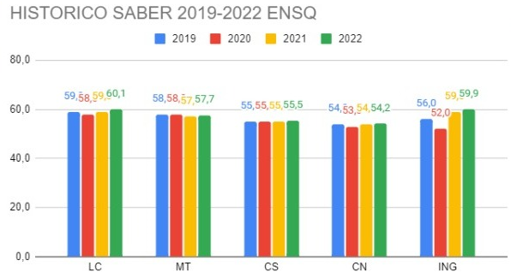
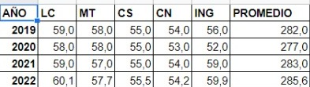
PROMEDIO GLOBAL 2022

Slide 30
REPROBACIÓN
SEDES | APROBARON | REPROBARON | PORCENTAJE
PRINCIPAL | 861 | 55 | 6%
FUNDANZA | 526 | 17 | 3%
ROJAS PINILLA | 545 | 3 | 1%
CIUDAD ARMENIA | 230 | 4 | 2%
PROGRAMA FORMACION | 259 |  | 0%
TOTAL | 2421 | 79 | 3%

Slide 31
ESTUDIANTE PROMEDIO POR COMPUTADOR
SEDES | PC | Matricula | Estudiantes por computador
CENTRAL | 115 | 999 | 9
ROJAS PINILLA | 30 | 555 | 18
CIUDAD ARMENIA | 30 | 232 | 8
FUNDANZA |  | 526
TOTAL | 175 | 2312 | 11

Slide 32
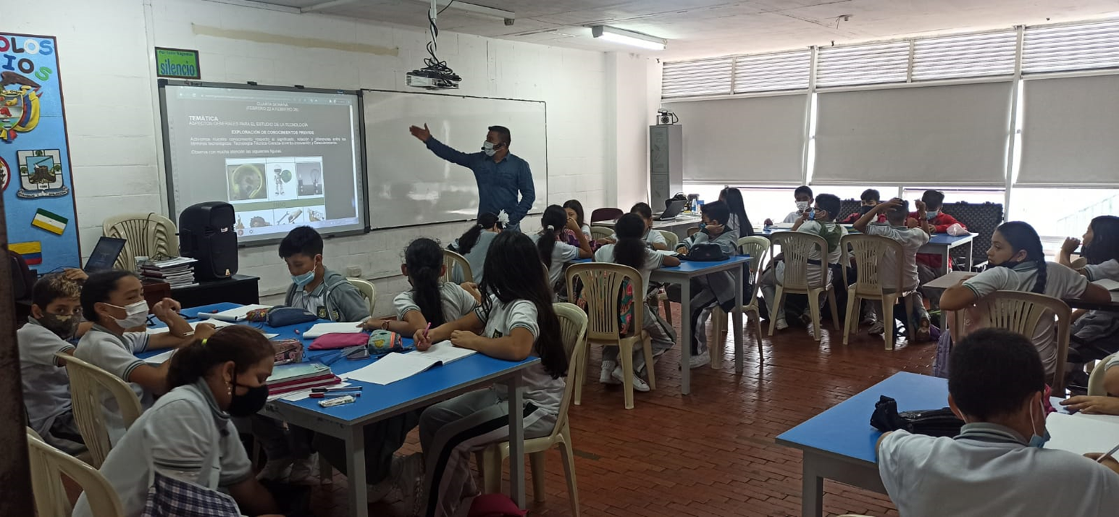
ACCESO A INTERNET

Slide 33
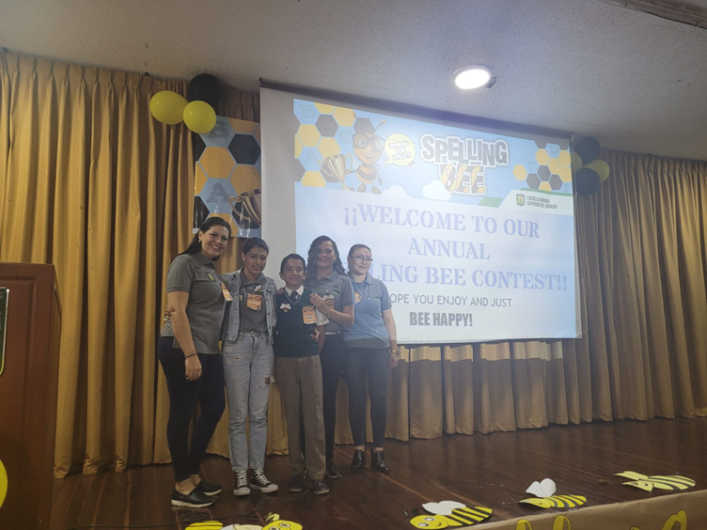
SPELLING BEE

Slide 34
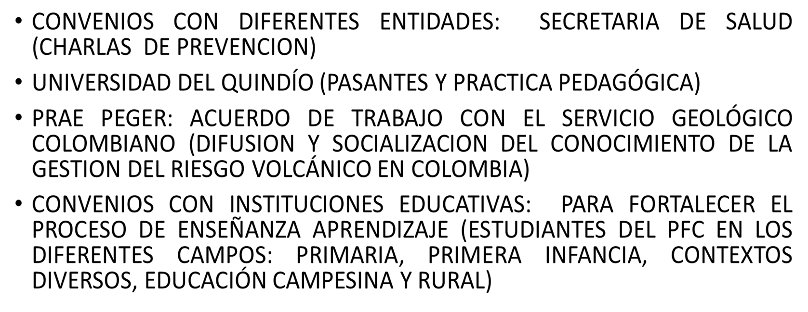
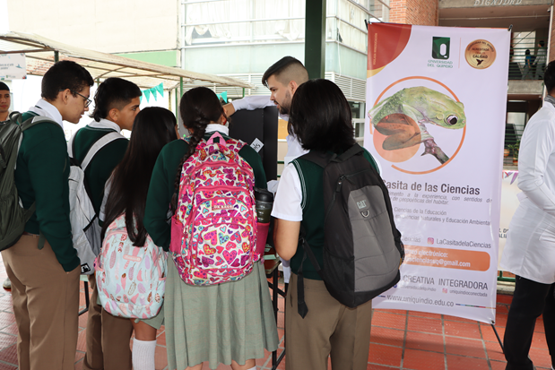
CONVENIOS

Slide 35
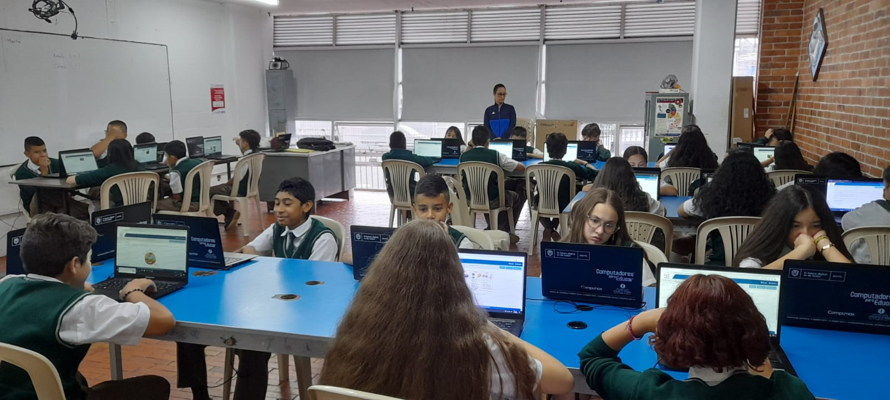
EVALUAR PARA AVANZAR

Slide 36
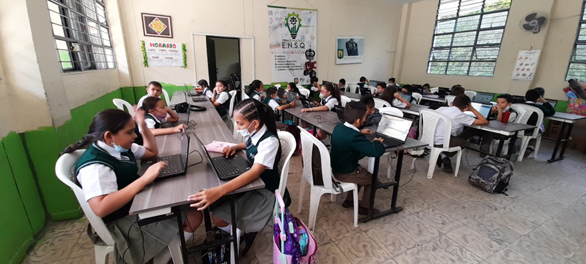
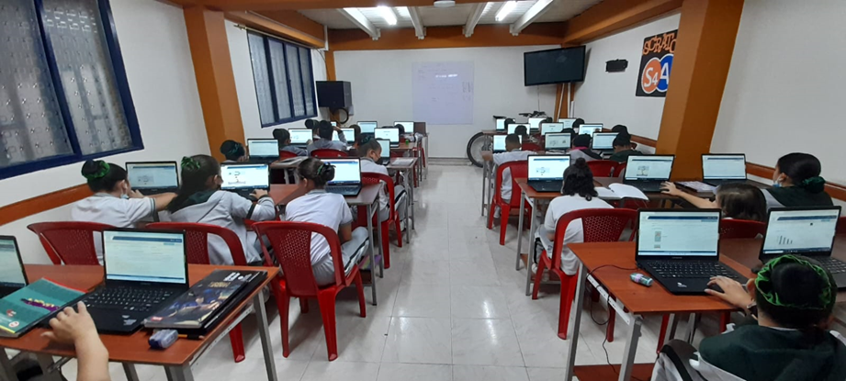
ESTADO DE PRESENTACION | PORCENTAJE
Estudiantes Inscritos | 100%
Estudiantes que presentaron la prueba | 98%

Slide 37
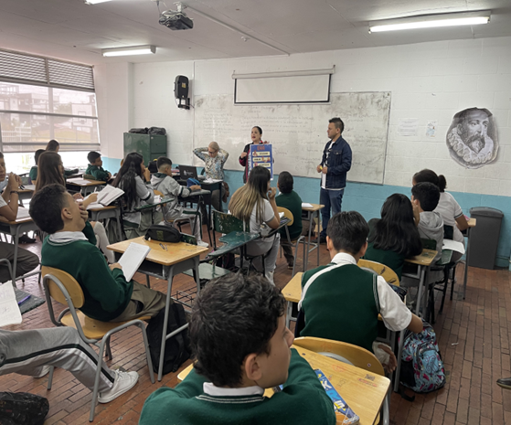
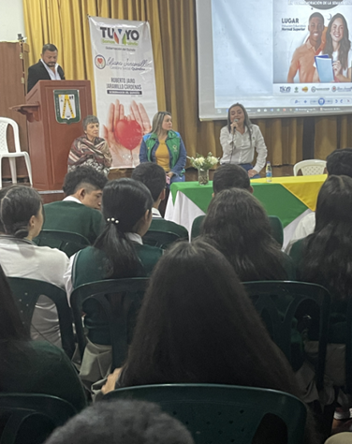
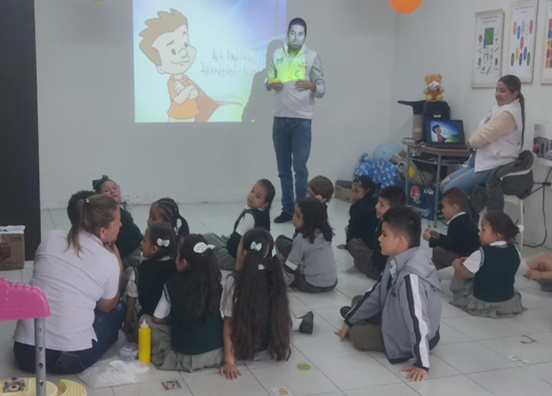
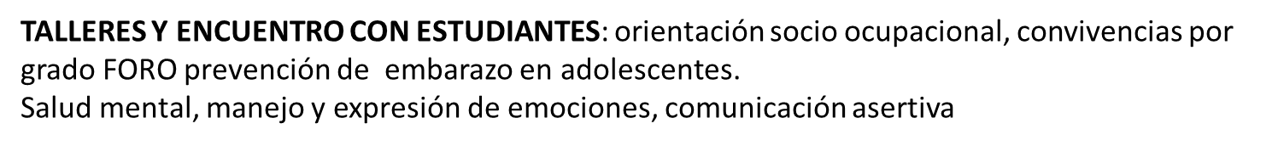
GESTIÓN COMUNITARIA

Slide 38
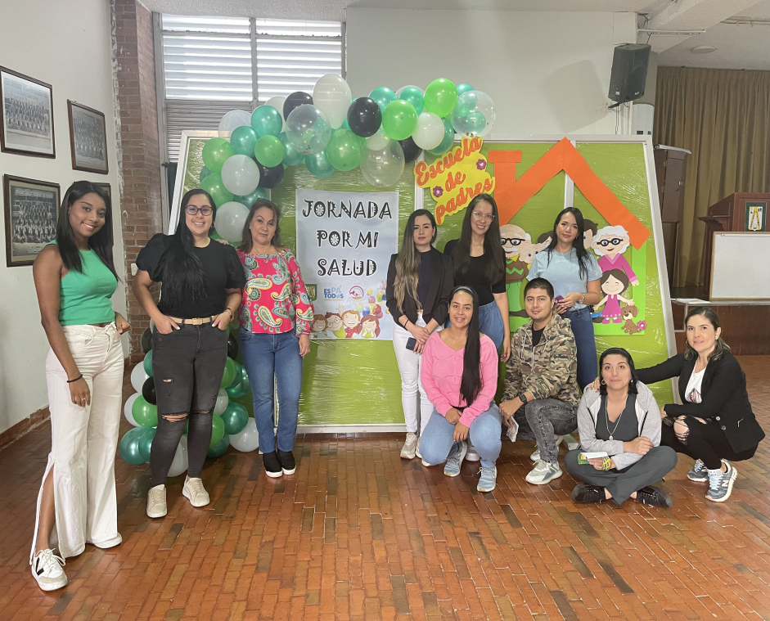

GESTIÓN COMUNITARIA

Slide 39
PAE
SEDES | MATRICULA | ALMUERZO | REFRIGERIO
CENTRAL | 999 |  | 231
ROJAS PINILLA | 555 |  | 126
CIUDAD ARMENIA | 232 |  | 116
FUNDANZA | 526 | 129 | 123
TOTAL | 2312 | 129 | 596

Slide 40
ATENCION A LA POBLACION CON NEE

Slide 41


Slide 42


Slide 43





Slide 44
DESERCIÓN ESCOLAR
SEDES | APROBARON | REPROBARON | PORCENTAJE
PRINCIPAL | 861 | 11 | 1%
FUNDANZA | 526 | 6 | 1%
ROJAS PINILLA | 545 | 7 | 1%
CIUDAD ARMENIA | 230 | 0 | 0%
PROGRAMA FORMACION | 259 | 9 | 3%
TOTAL | 2421 | 33 | 1%

Slide 45
GESTIÓN ADMINISTRATIVA Y FINANCIERA

Slide 46
GIRO GRATUIDAD
AÑO VALOR
2015 | $280.015.271
2016 | $309.850.260
2017 | $281.949.668
2018 | $218.886.759
2019 | $ 199.949.439
2020 | $200.077.872
2021 | $187.623.380
2022 | $174.854.585

Slide 47
GIRO GRATUIDAD 2022
TRANSFERENCIA DE GRATUIDAD | EJECUTADO
$174.854.585 | $169.419.134

Slide 48
INGRESOS 2022
RUBRO | TOTAL EJECUTADO Y PAGADO | % PARTICIPACION
Certificados y Constancias | $2.423.000 | 1%
Concesión local cafetería | $9.796.800 | 2%
Formación Complementaria Escuelas Normales Superiores | $63.343.000 | 15%
Transferencias Municipales - SGP Calidad | $29.423.034 | 7%
Transferencias Nacionales - SGP Gratuidad | $174.854.585 | 41%
Transferencias Municipales- Otros recursos públicos | $21.852.255 | 5%
Transferencias Municipales- FOME | $8.263.202 | 2%
Rendimientos Financieros | $49.397 | 0%
Recurso del Balance | 117.435.840 | 27%
TOTAL | $427.441.113 | 100%

Slide 49
EGRESOS 2022

Slide 50
RUBRO | TOTAL EJECUTADO
Materiales y suministros | $38.310.582
Seguros | $540.736
Arrendamiento de bienes | $4.909.525
Gastos financieros | $312.951
Honorarios | $25.882.000
Remuneracion por servicios tecnicos | $6.201.000
Servicios de telecomunicaciones (Internte, movil, telefono fijo) | $15.936.220
Servicios de Mantenimiento (computadores) | $4.440.100
Gastos imprevistos | $1.859.600
Impuesto sobre vehiculos automotores | $63.000
Mantenimiento de Infraestructura Educativa | $71.455.339
Proyecto Democracia y formacion de lideres | $4.000.000
Proyecto Escolar ambiental PRAE | $914.000
Proyecto gestion del riesgo escolar -PEGER: Preparate para Pervivir | $2.686.825
Proyecto Fortalecimiento TIC | $7.868.000

Slide 51
RUBRO | TOTAL EJECUTADO Y PAGADO
Proyecto Bilingüismo | $2.000.000
Proyecto Preescolar | $3.500.000
Proyecto Primaria | $1.000.000
Proyecto Orientación Escolar | $1.000.000
Proyecto hecho no palabras | $3.303.000
Proyecto ciencias sociales | $5.000.000
Proyecto lengua castellana | $5.000.000
Proyecto matemática y dotación olimpiadas | $6.300.000
Proyecto ingles | $1.546.100
Proyecto educación física recreación y deportes | $8.730.800
Proyecto artística | $1.000.000
Proyecto tecnológica | $2.200.000
Proyecto pedagógica | $24.714.200
Proyecto PFC | $42.812.540
Proyecto acciones de mejoramiento escolar | $28.102.499
Dotación Institucional de infraestructura educativa | $56.390.860
TOTAL | $192.599.999

Slide 52
CONTRATOS 2022

Slide 55





CONSTRUCCION DE CAJA PARA MEDIDOR
ARREGLO TUBERÍA EN CAFETERÍA

Slide 56





TECHO TERCER PISO
CONSTRUCCION TAPA BAÑO DE NIÑAS PRIMER PISO

Slide 57


Slide 58
¡Muchas Gracias!

